Slide 1
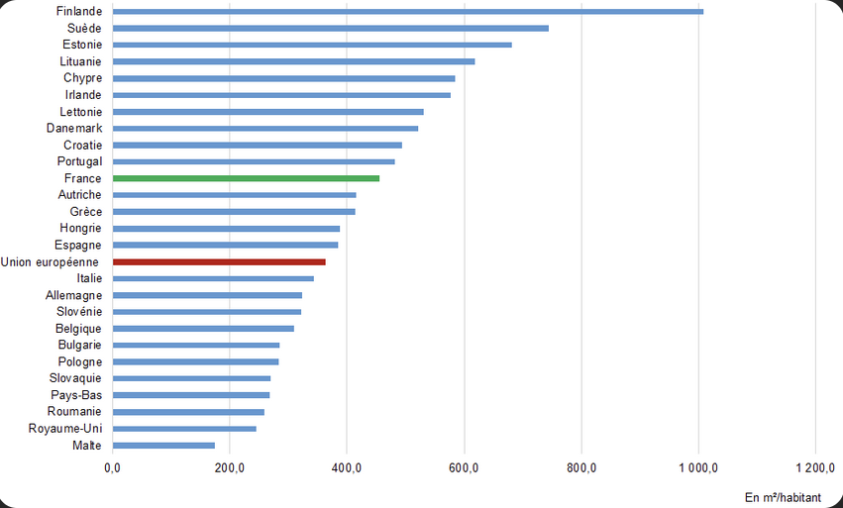
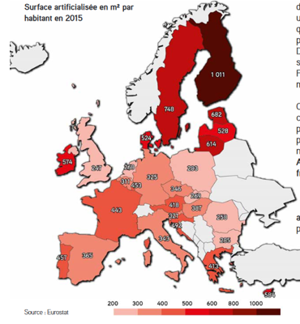
Réduire les consommations foncières
Un objectif ancien : loi SRU de 2000, Grenelle de l’environnement (2008-2010), loi ALUR, loi biodiversité…
Une forte inertie des documents d’urbanisme (beaucoup de terrains ouverts à l’urbanisation dans les années 1970-2000)
Un modèle péri-urbain et « horizontal » longtemps favorisé par les politiques publiques (logement, zones commerciales, automobile…)
Une dissociation des fonctions par le « zonage » qui a excentré beaucoup d’activités économiques
Un début d’inflexion au cours de la décennie 2010 (cf. graphique en haut à droite)
Une consommation par habitant logiquement plus élevée dans les pays peu denses (France en position moyenne cf. graphique en bas à droite)
Un déclassement significatif des terrains ouverts à l’urbanisation (logique de « rétro-zonage ») dans les PLU et PLUi de nouvelle génération
Une renaturation de fonciers économiques déqualifiés

Slide 2
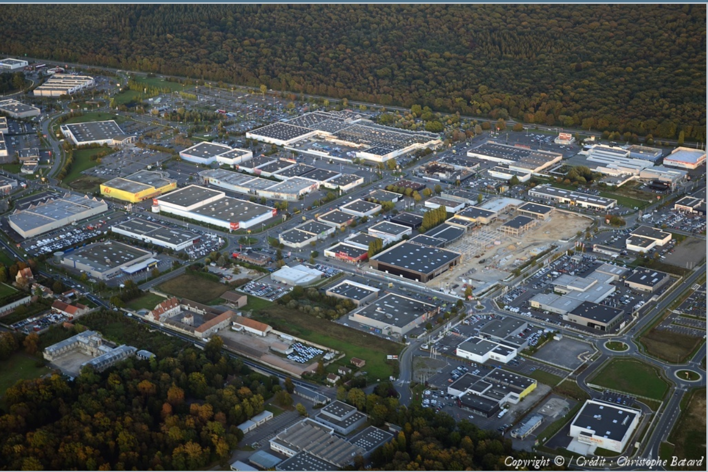
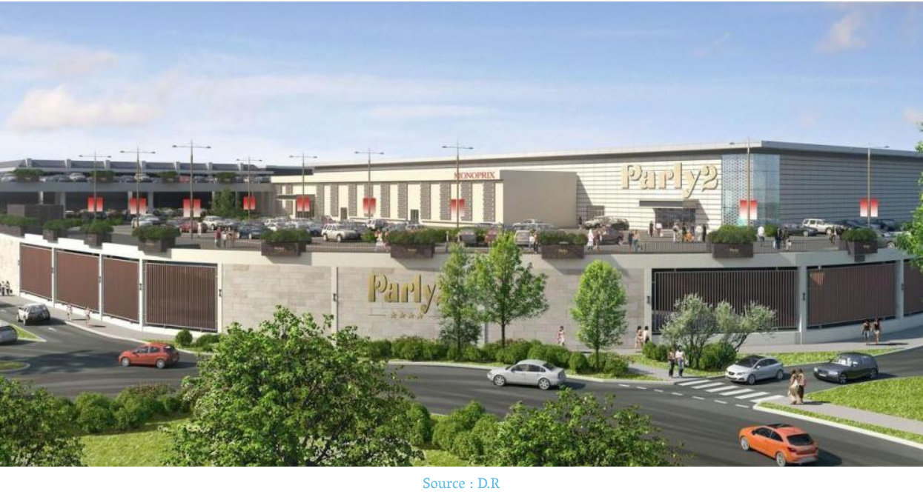
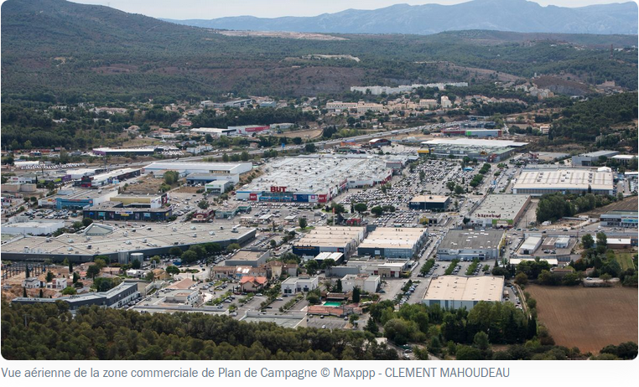
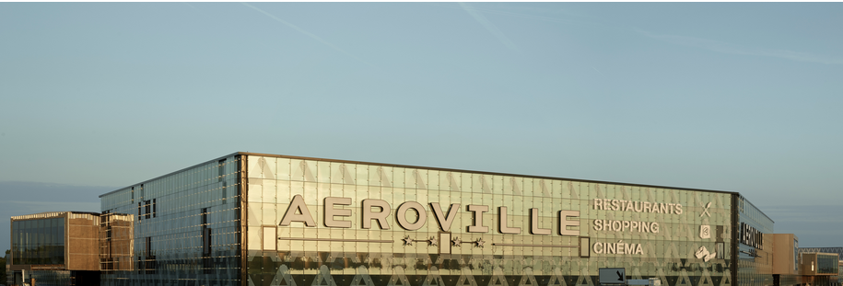
Un aménagement très horizontal et « spacivore » : le modèle boite à chaussure

Slide 3
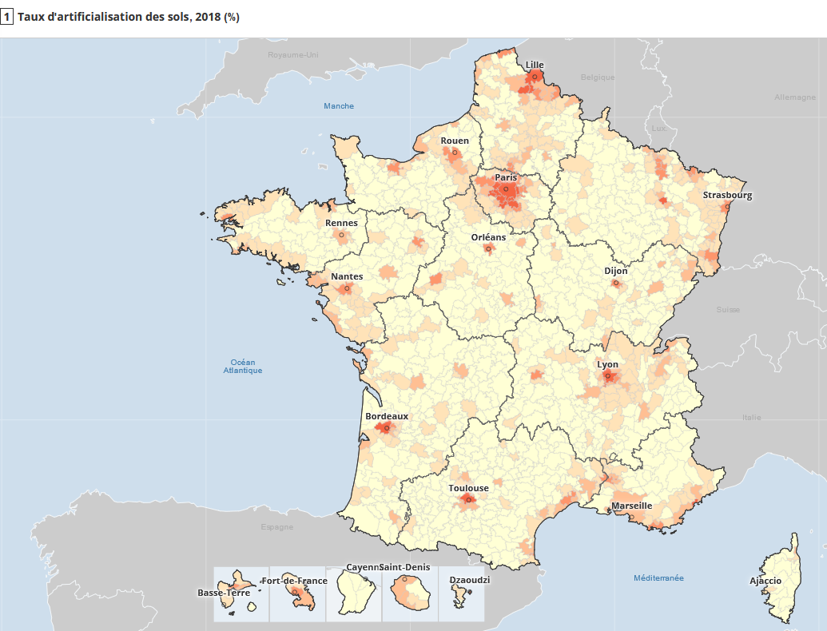
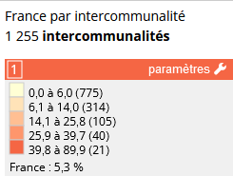
Les taux d’artificialisation des sols (en % du foncier à l’échelle des intercommunalités)
Des taux d’artificialisation inférieurs à 14% du territoire dans plus de 85% des intercommunalités françaises et inférieurs à 6% dans plus de 50% d’entre elles.
Taux qui dépendent en fait étroitement :
des densités démographiques,
des délimitations administratives des communes et de l’intercommunalité (nombre de communes rurales intégrées dans le périmètre),
des structures de l’habitat (groupé, dispersé…) et des trames de l’urbanisation.
Des rythmes de consommation foncière qui se sont envolés depuis 50 ans avec les logiques d’étalement urbain (habitat individuel isolé, aménagements commerciaux, rocades…) et de périurbanisation
Une légère inflexion des rythmes de consommation depuis 2012 après une période record

Slide 4
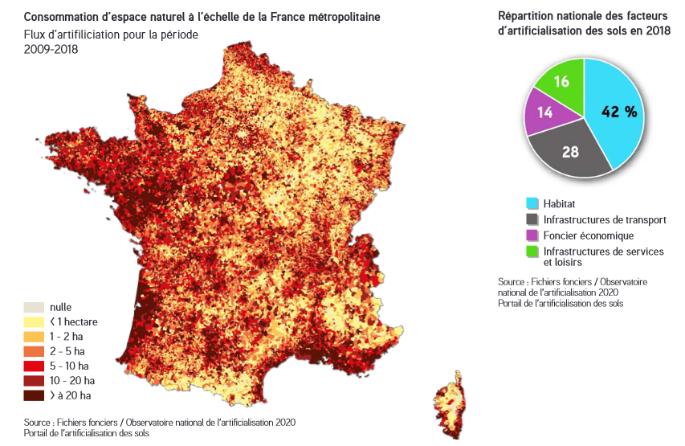
Les pressions d’inégale intensité et très liées aux dynamiques socio-économiques et démographiques

Slide 5
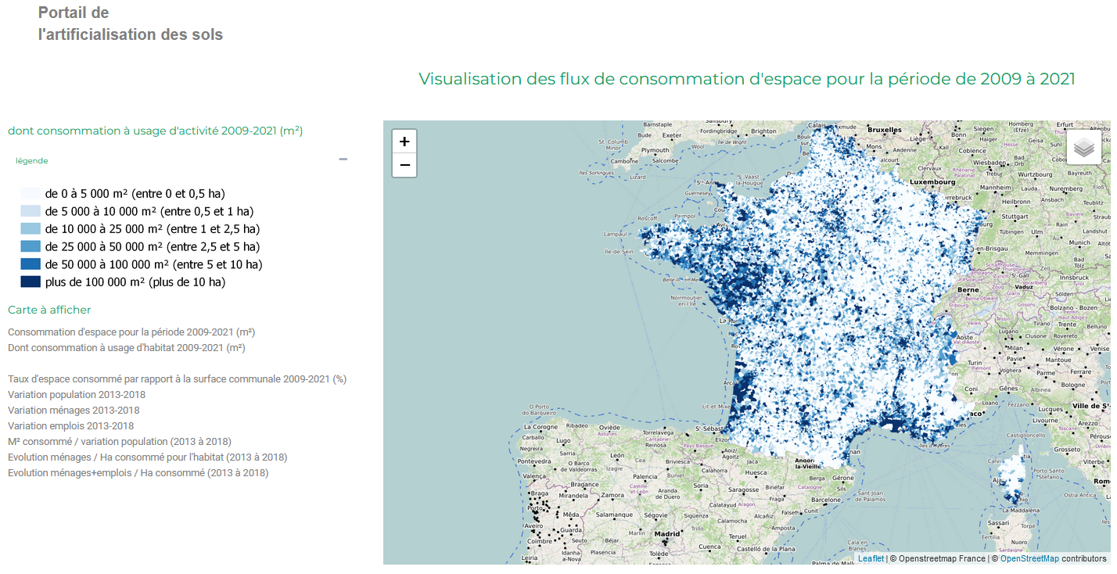
La consommation imputable aux activités économiques : la ruée vers l’Ouest
La France est avec la Belgique le pays d’Europe de l’Ouest qui consomme le plus de foncier par unité de PIB et par emploi
Source : Thèse de Marie-Caroline Vandermeer, Liège, 2016)
Une production foncière excessive
Une « productivité spatiale » faible
Une consommation qui a basculé vers l’ouest Atlantique depuis trente ans avec d’importantes concurrences foncières
Une partie de la « production » foncière apparente est une régularisation dans les PLU d’occupations préalables (entre 1999 et 2017, 52% des 9300 hectares de la production foncière économique en région Sud PACA correspondent à de la régularisation ex-post)
Source : Thèse de Lauriane Thomas, Avignon, 2022.

Slide 6
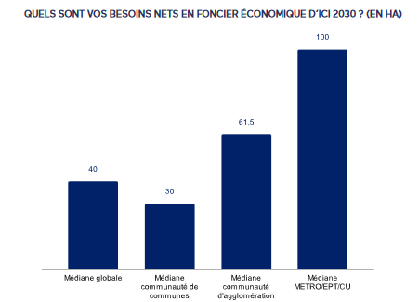
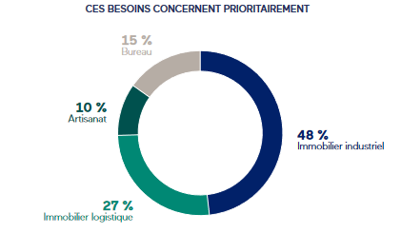
Aménagement économique : le nouveau contexte
Une réorganisation des compétences institutionnelles depuis la loi NOTRe :
Les orientations régionales fixées dans deux schémas majeurs : SRDE-II et SRADDET (SDRIFE en Ile-de-France)
La compétence exclusive des intercommunalités sur l’aménagement économique et l’immobilier des entreprises (gestion des zones d’activités) : organiser le parcours résidentiel
Une extension des PLU intercommunaux (près de 60% du territoire)
Des transformations économiques en cours :
Des friches industrielles importantes mais parfois compliquées à réhabiliter
Un enjeu majeur de requalification des zones des années 1970-80 (déclin constaté au bout de 30-40 ans)
Un objectif partagé de réindustrialisation des territoires (sites clefs en mains, Territoires d’industrie…)
Une mutation accélérée du commerce (zones condamnées, émergence de friches, essor du e-commerce…)
Un éclatement des flux logistiques et une très forte demande de m2 pour les entrepôts
Une compression des surfaces de bureau et essor des espaces flexibles (télétravail, open spaces, flex offices…) dans les entreprises tertiaires
Des formes de construction (promoteurs) plus compactes et moins « spacivores »
Des parcs d’activités « bas carbone », producteurs d’EnR et mieux équipés (services, transports, aménités…)
Des besoins en foncier économique qui restent importants (cf. enquête Intercommunalités de France de 2022 ci-contre)

Slide 7
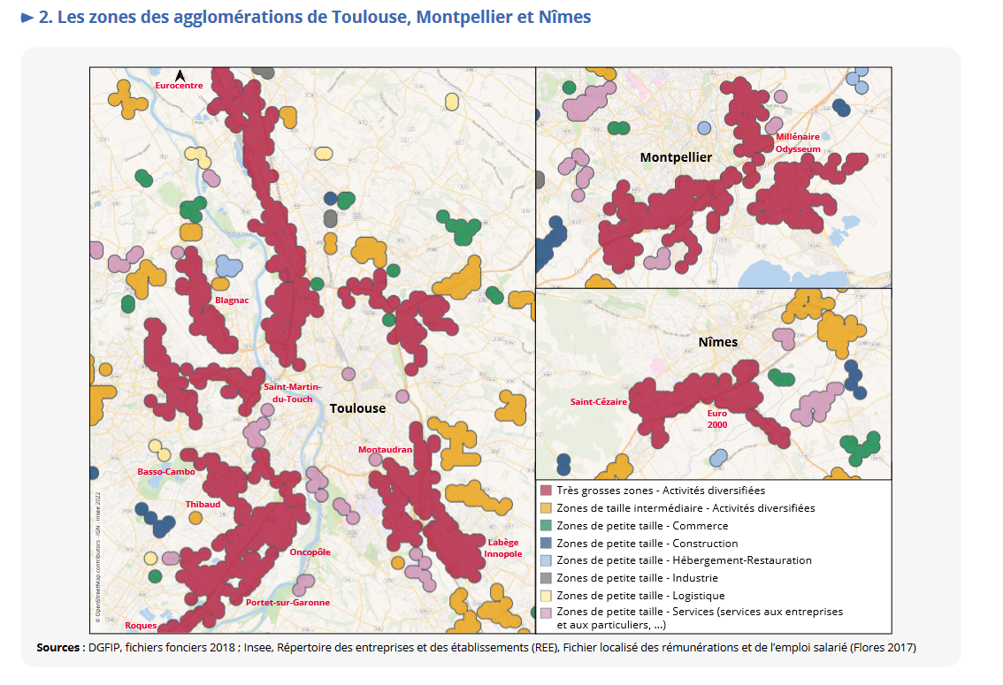
Le foncier économique sanctuarisé : la logique française du « zoning »
Les zones d’activités économiques (ZAE) mal dénombrées (entre 24 000 et 32 000?) et délimitées jusqu’à la loi NOTRe et le transfert aux intercommunalités
Environ 500 000 hectares de superficie totale, en périurbain pour l’essentiel
Un débat à ouvrir : faut-il continuer de « zoner » les activités économiques? Et si oui lesquelles?
Faut-il poursuivre la spécialisation fonctionnelle et avec quelle intensité ?
Région Sud : 17% des établissements et 40% des emplois marchands situés dans les 1259 ZAE (une étude des CCIT et observatoire)
INSEE Occitanie : 1244 zones avec 46% emplois privés (cf. Carte ci-contre et lien vers l’étude : https://www.insee.fr/fr/statistiques/6469750)
Ile-de-France étude CCIP évalue à 20% des emplois sur ZAE
En Wallonie, 12% de l’emploi dans les Parcs d’activité économiques (PAE) cf. thèse Vandermeer

Slide 8
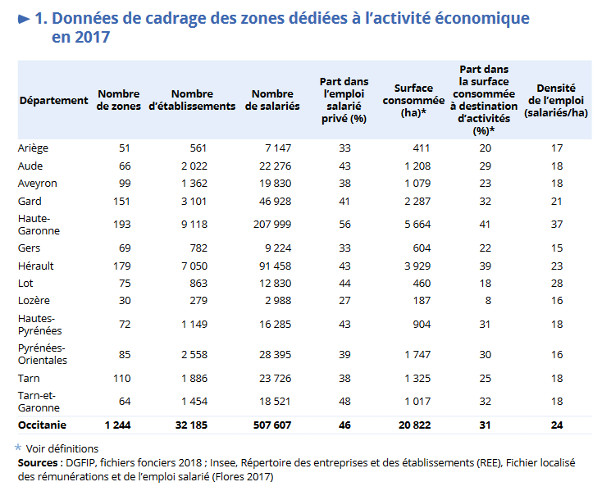
Focus : les ZAE en Occitanie source étude INSEE
1244 ZAE dans les 13 départements
11 très grandes zones de plus de 10 000 emplois
Taux de concentration de l’emploi dans les zones est plus fort dans les métropoles que dans les petites agglomérations et espaces ruraux
La plus grosse ZAE regroupe 41 000 salariés (Sud-ouest de Toulouse)
Blagnac (siège Airbus) accueille 27 000 emplois
Saint-Martin du Touch (usine d’assemblage d’Airbus avec 17 000 emplois)
Montpellier : zone Odysseum et Millénaire accueille 15 000 emplois
251 zones de taille intermédiaire (700 emplois en moyenne)
982 petites zones avec quelques commerces, artisanat ou petites industries (40 salariés en moyenne)
Ralentissement du flux de créations : 57% créées dans les années 1980-90
250 créées depuis 2000

Slide 9
Consommation foncière et parcours résidentiels des entreprises
(80% des transferts internes aux intercommunalités et le reste entre intercommunalités proches)

Slide 10
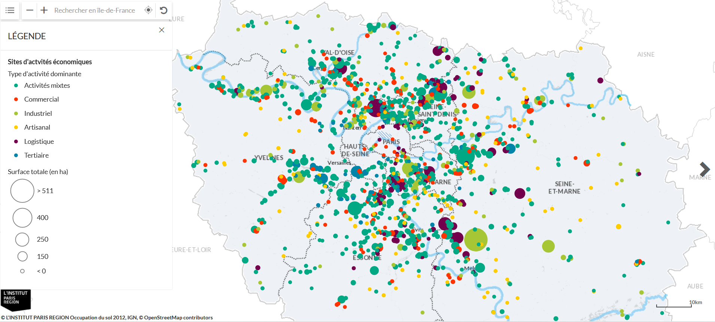
Le cas de l’Ile-de-France : 20% de l’emploi en ZAE source : cartoviz Institut Paris région

Slide 11
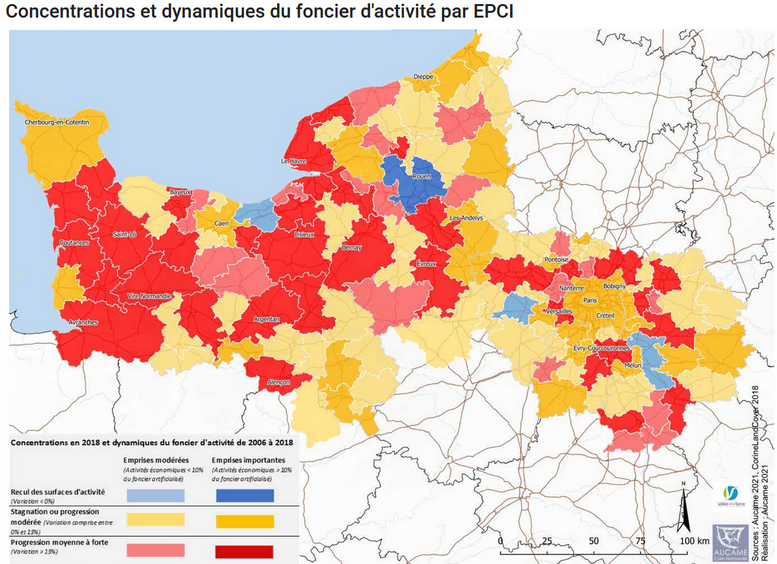
Une analyse sur l’axe Seine et la région Normandie source : étude des agences d’urbanisme et de l’Institut Paris région
Emprises d’activité évaluées à 65 460 ha : soit 2% du total de la superficie et 15% des territoires artificialisés (22% en IDF et 6% en Normandie)
6800 ha artificialisés pour les Zones d’activités (industrielles, commerciales, portuaires) entre 2006-2018 soit le quart de l’artificialisation globale
4 millions de m2 produits par an en moyenne
Constat d’une forte progression du bâti agricole et des activités logistiques
Des demandes d’emprises plus grandes (extensions des fermes, nouveaux entrepôts, grands terrains industriels…)

Slide 12
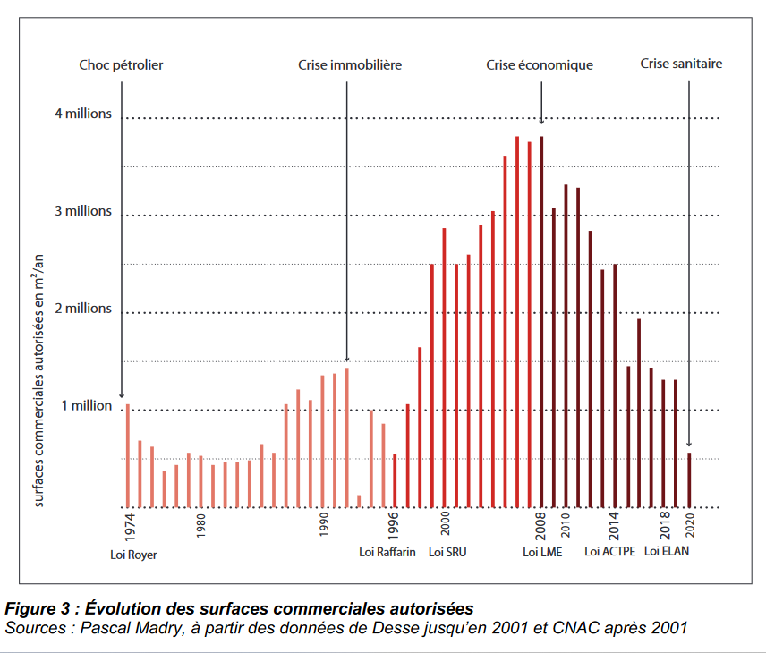
Aménagement commercial : la fin de l’âge d’or
La France a doublé son offre des mètre carrés commerciaux par habitant depuis 2000 : la consommation comme moteur de la croissance et de la création d’emplois
Un poids très puissant de la grande distribution dans le pilotage de l’économie par « l’aval » et le contrôle de l’accès au marché
Des ouvertures « à pertes » qui sont compensées par le pouvoir de négociation avec les fournisseurs (majors ou indépendants) : centrales d’achats, marges arrière, promotions…
Un modèle de l’hypermarché essoufflé (cf. Crise actuelle du groupe Casino) qui cherche à se repenser et doit faire face aux enjeux du numérique (drives, livraisons…)
Une nouvelle famille de centres commerciaux et retail parks multi-activités (sports, soins, bien-être…)
Contestation voire abandon des grands projets
Le choix du moratoire (loi Elan, loi Climat) : une rente donnée, avec une décennie de retard, aux acteurs installés

Slide 13
L’urbanisme commercial dans l’interrogation

Slide 14
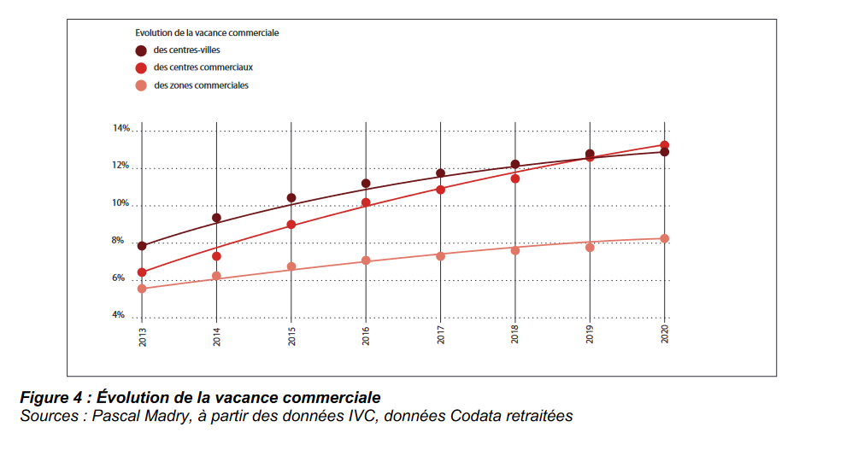
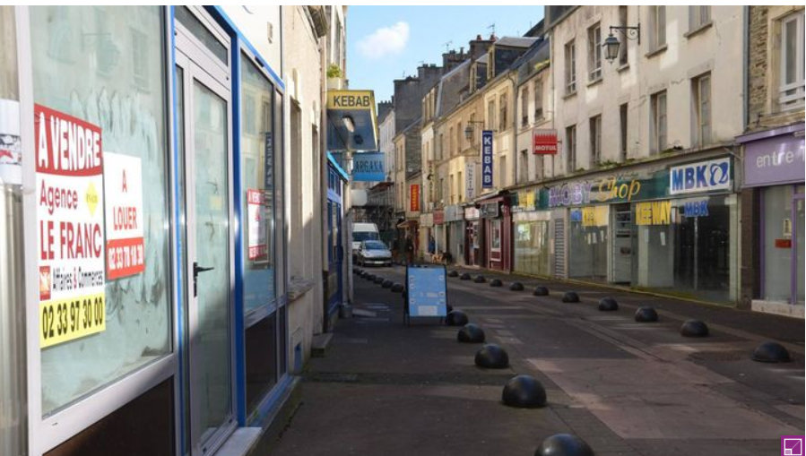
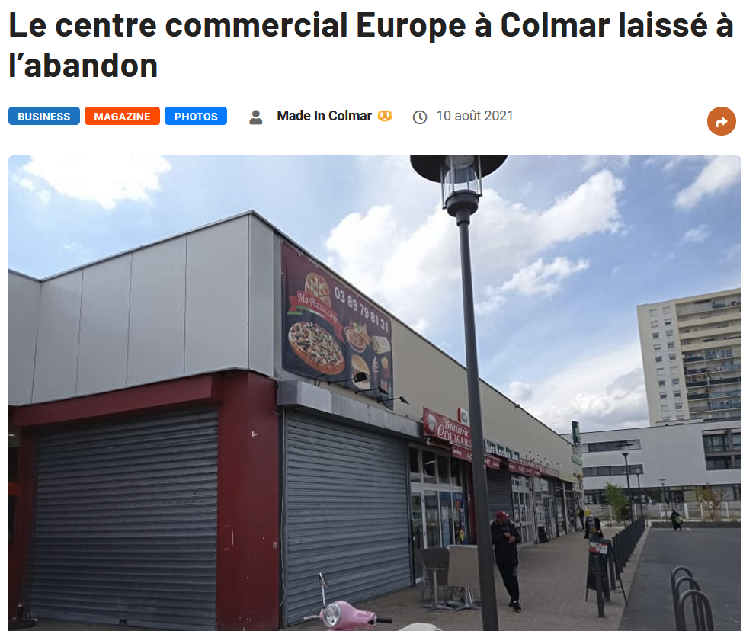
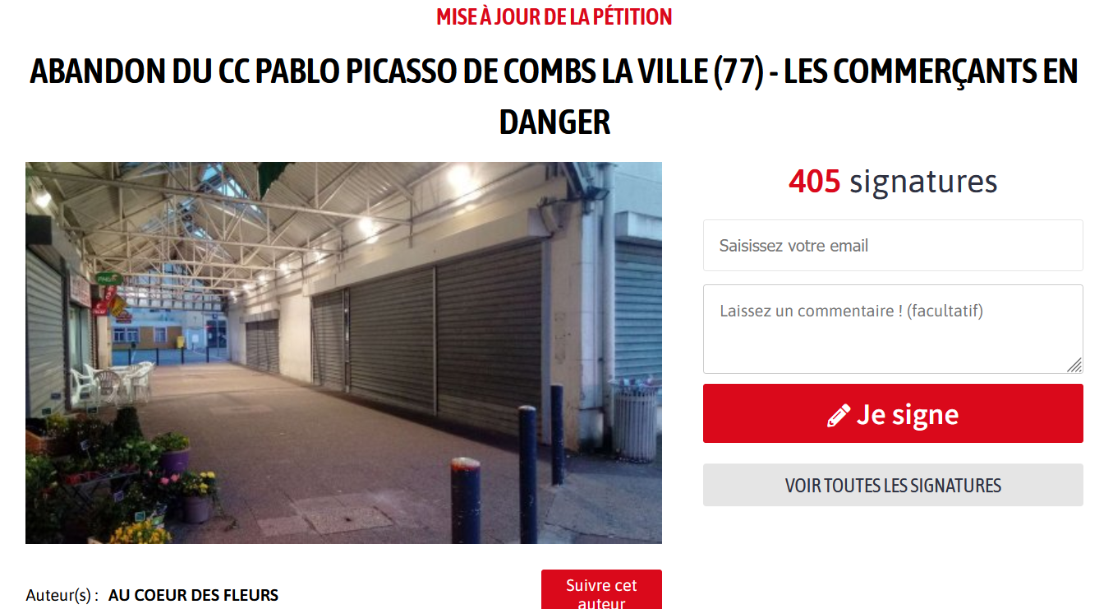
Un facteur de fragilisation des cœurs urbains

Slide 15
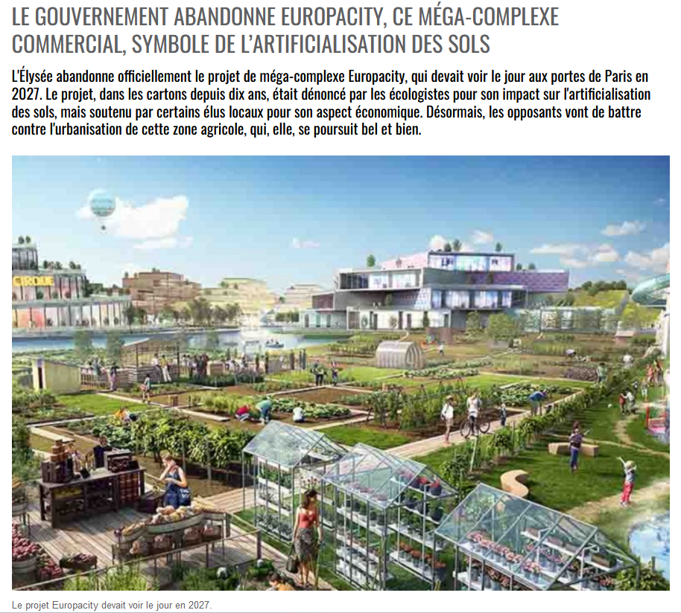
Un symbole : Europacity

Slide 16
L’inventaire en cours des occupations des zones d’activités
La loi Climat et résilience impose aux intercommunalités un recensement des occupants et usages des locaux des zones d’activité
Un enjeu d’optimisation des occupations et de requalification de l’offre existant (une quinzaine de ZAE en moyenne par intercommunalités)
(cf. ci-contre résultats de l’enquête en cours conduite par Intercommunalités de France)
Assurer les cohérences d’ensemble des vocations économiques
Repenser les mixités fonctionnelles et les besoins collectifs (dessertes, restauration, gardes d’enfants, salles de réunions, co-working…)
Identifier les potentiels de renaturation et de compensations foncières
Réguler les concurrences d’usage entre types d’activités (ex. industrie vs logistique) et les risques spéculatifs
Partager les dynamiques de retombées fiscales (taxes foncières, CFE...) de manière équitable

Slide 17
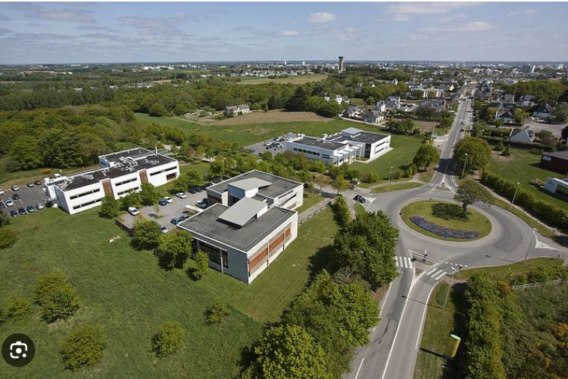
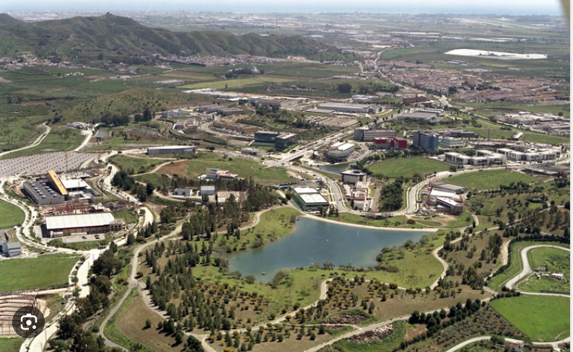
Le changement de modèle
De la « zone » au « parc » et au « quartier économique »
Des enjeux de requalification des générations 1970-2000 de ZAE
Une volonté d’acquérir et préserver le foncier
Retrouver des cohérences fonctionnelles et de grandes emprises
Augmenter les emplois et le PIB/ha consommé (productivité spatiale)
Accroître le recyclage foncier et urbain (friches, délaissés…)
Des points de fragilité à surveiller dans les ZAE :
Le grignotage et le mitage par les activités résidentielles, les conflits de voisinage (voire risques technologiques cf. vallée de la Chimie)
La faible accessibilité (salariés, logistique, clientèles…)
Le déficit de services et de convivialité (gardes d’enfants, restauration, commerces, services publics…)
Le sous-équipement (numérique, réseaux techniques, récupération des déchets, énergie…)
Le mauvais découpage foncier des parcelles (lanières profondes issues des remembrements ruraux, emprises de parkings…)
La mauvaise connexion au bassin de vie (syndrome d’isolat hors-sol), discontinuités urbaines…
L’exposition au risque départ des entreprises « motrices » (cf. PSA à Aulnay ou fermeture d’un hypermarché)

Slide 18
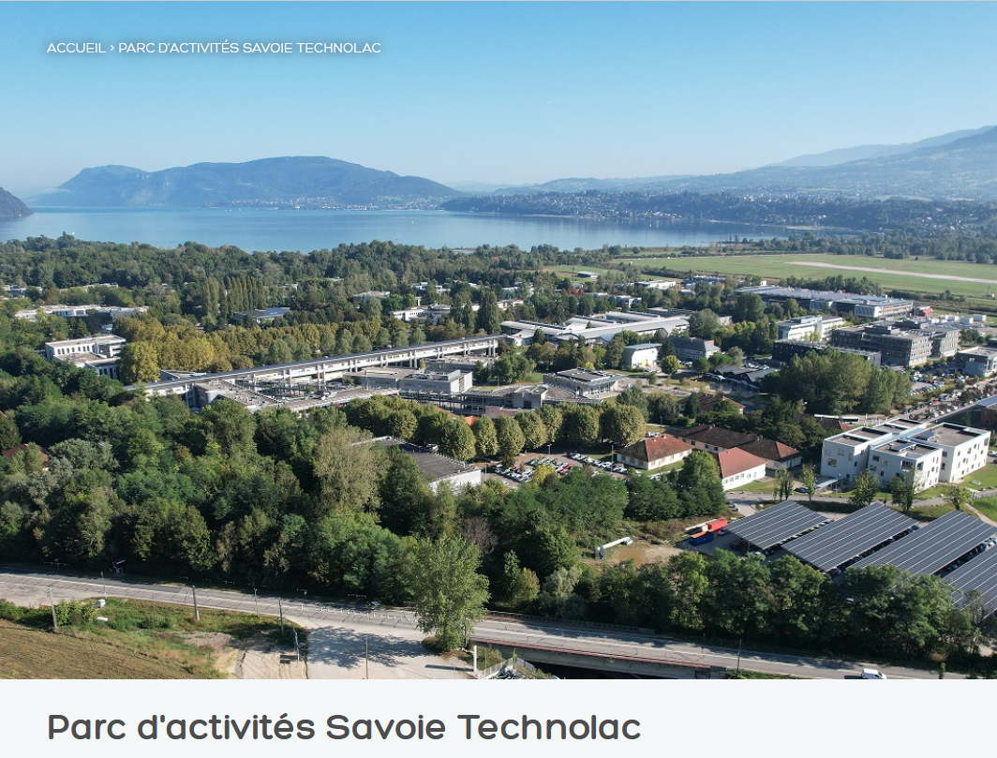
Les parcs « spécialisés »
Exemple de Savoie Technolac (Lac du Bourget entre Aix-les-Bains et Chambéry) très orienté énergies renouvelables (EDF, CEA, Energy Pool, start up, incubateur…)
Une intervention très structurée de maîtriser le foncier économique
150 ha
Territoire très contraint par les vallées, le lac (les lois montagne et littoral)
Contexte de rareté et aussi d’attractivité
Projets de développement nombreux des entreprises locales
Usage du bail à construction
Plus de commercialisation en dehors du bail à construction (choix de passer de 99 ans à 60 ans)
Contrainte surtout pour l’entreprise mais possibilité de renégocier
Prix équivalents à ceux pratiqués auparavant (grande variété sur le territoire de 35 € m2 en milieu rural pour artisanat à 250 € en sdp pour des bureaux en contexte urbain)

Slide 19
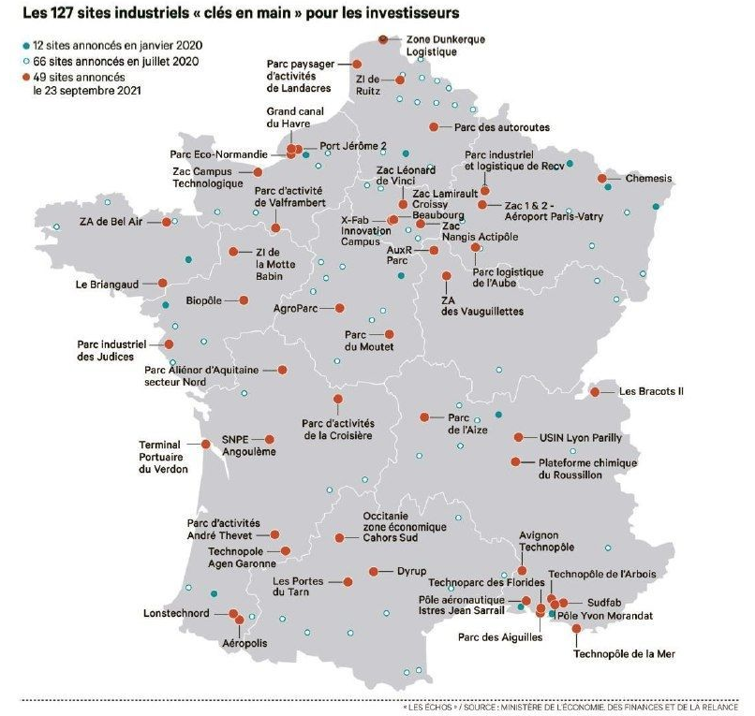
Avoir un temps d’avance : les sites industriels « clefs en mains »
Une démarche engagée fin 2019 à la suite du rapport Kasbarian et dans le cadre du programme Territoires d’industrie
Gagner en réactivité
Anticiper les procédures (urbanisme, archéologie préventive, environnement) pour raccourcir les délais d’instruction
Disposer d’une offre de fonciers de grande dimension (50 ha et plus) pour des « gigafactories »
Renforcer l’attractivité du « site France »
Enjeux du projet de loi pour l’industrie verte (projets d’intérêt national majeur)
Prévoir un traitement dérogatoire au titre du budget « ZAN »
Inventorier le potentiel des friches (peu de projets de parcs industriels financés par le Fonds friches jusqu’à présent)

Slide 20
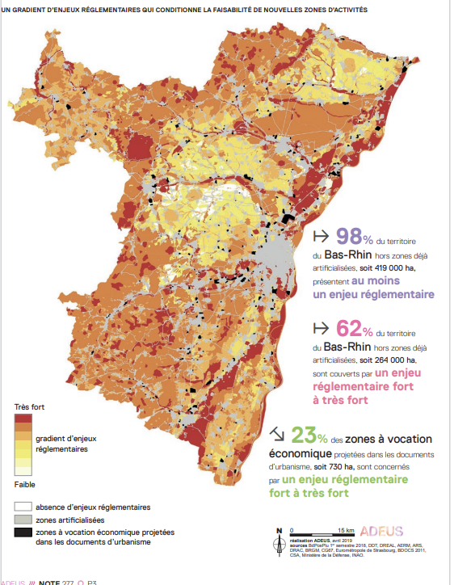
Des réflexions qui s’engagent dans tous les territoires pour optimiser et compenser : cas de Rennes et du Bas-Rhin

Slide 21
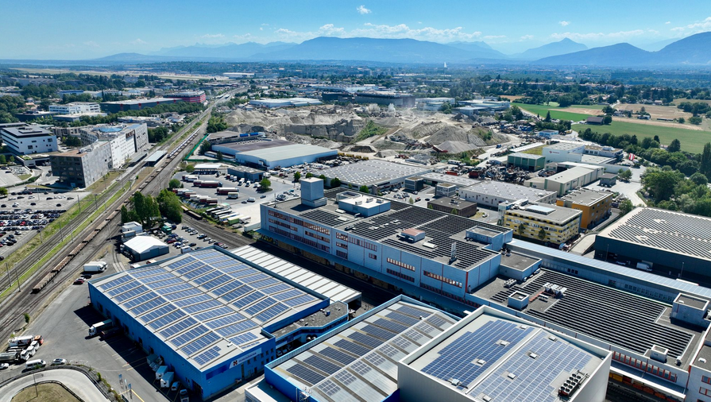
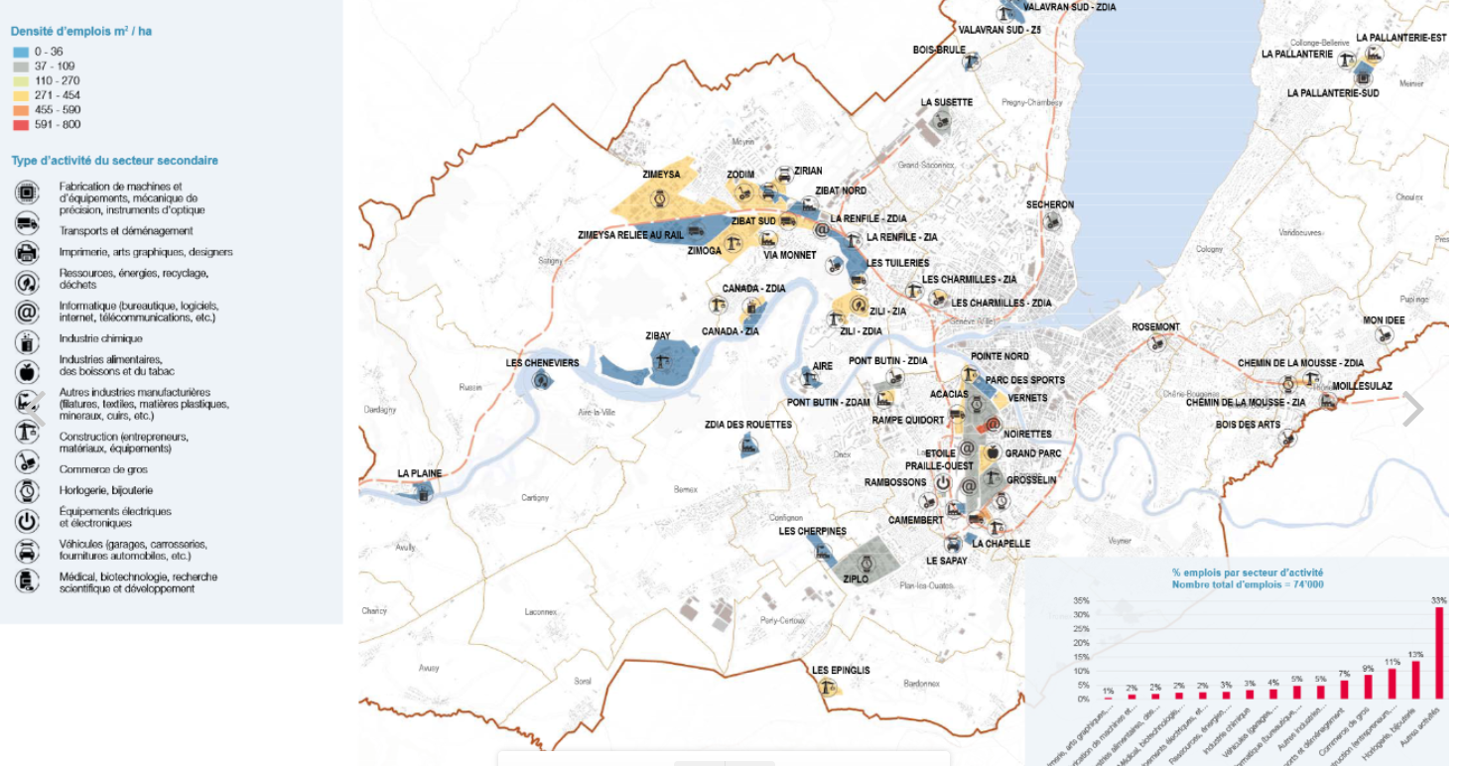
Les pratiques dans le canton de Genève
Nouveau règlement adopté par le Conseil d’Etat le 24 mai 2023 qui fixe les conditions d’installation dans les zones industrielles et mixtes
Evolution en cours des ZI vers des éco-parcs : optimisation du foncier, gouvernance participative, synergies inter-entreprises, services, gestion collaborative des ressources, qualité de vie, économie circulaire…
855 hectares de foncier à vocation industrielle
Desserte systématique par les transports publics
3% du foncier réservé (pour résister à l’avancée commerciale)
44 périmètres
74 000 emplois
4800 entreprises
16% du PIB genevois

Slide 22
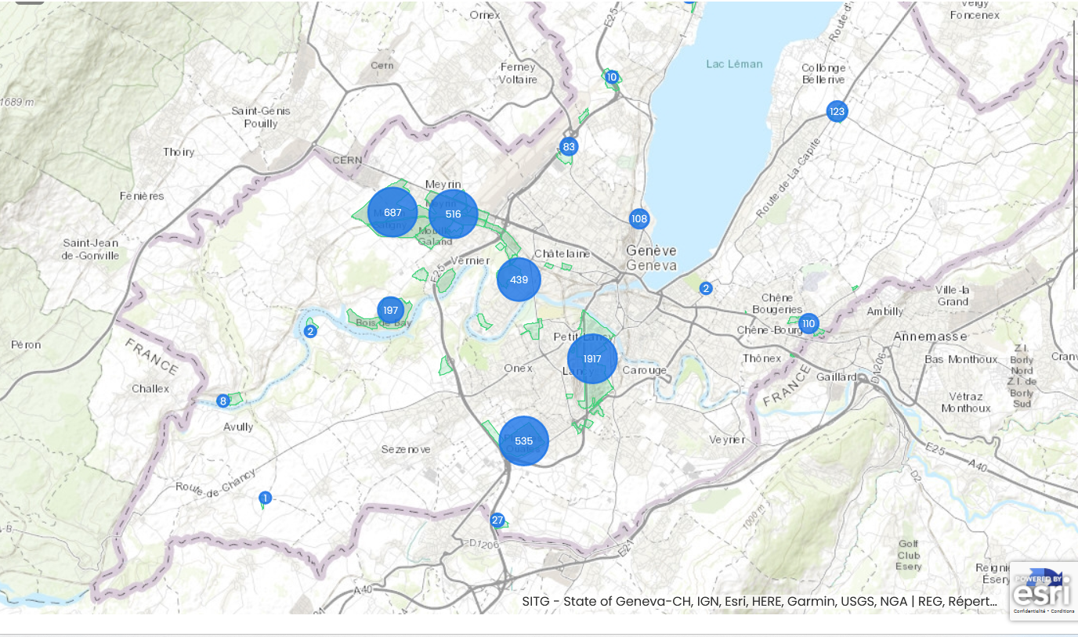
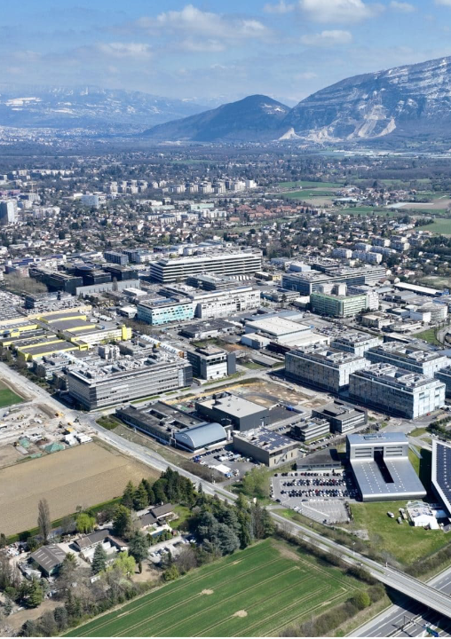
Un opérateur unique : la Fondation pour les terrains industriels (FTI)
Une convention de cet établissement public avec le canton de Genève fixe les objectifs et moyens :
optimise l’espace et organise le relogement des entreprises ou leur installation,
recherche une forte densité d’emplois/ha
déploie les infrastructures et usages numériques,
fabrique des identités territoriales,
organise les mobilités et densifie les supports logistiques (centres de distribution urbains, entrepôts…),
mutualise certains usages (véhicules utilitaires)
maîtrise le foncier confié par le canton et définit une stratégie d’acquisition,
fixe des utilisations temporaires
veille à la qualité paysagère, à la gestion des déchets, à la décarbonation (installations énergies renouvelables)
Une démarche de dissociation du foncier avec le droit de superficie qui sépare le terrain du bâti (droit de retour pour la collectivité)

Slide 23
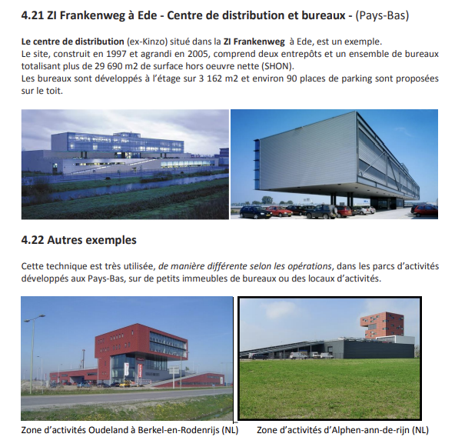
De nouvelles formes d’aménagement économique sources : étude Institut Paris région sur les sites d’activités économiques (2016)

Slide 24
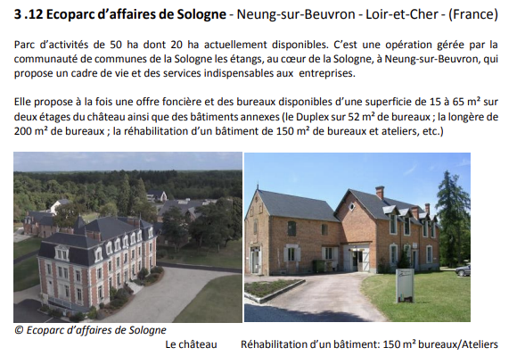
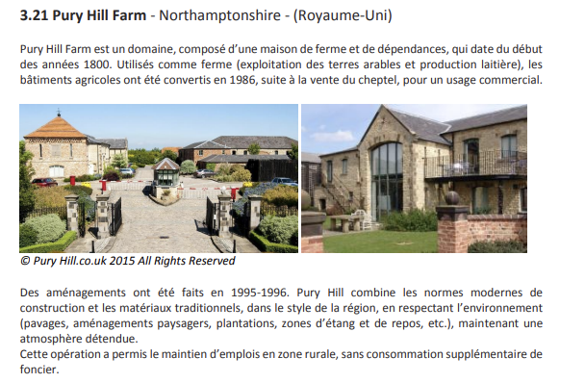
L’immobilier d’entreprises en milieu rural : recyclage et sobriété source : étude Institut Paris région

Slide 25
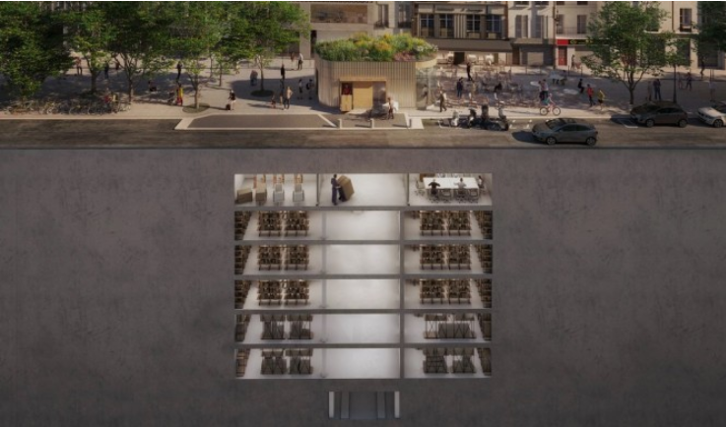
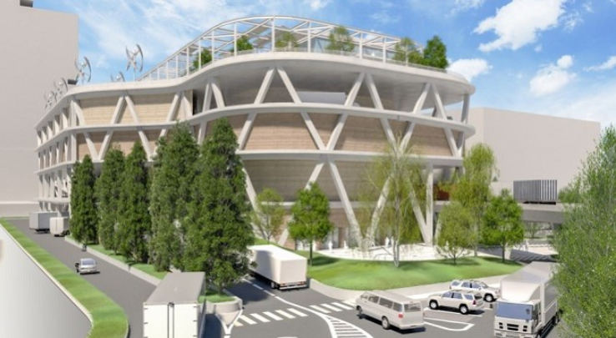
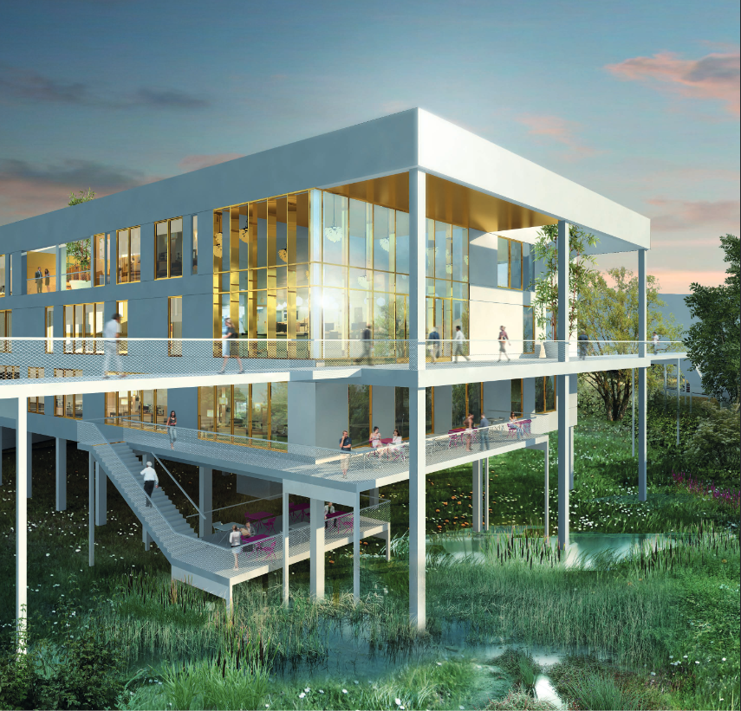
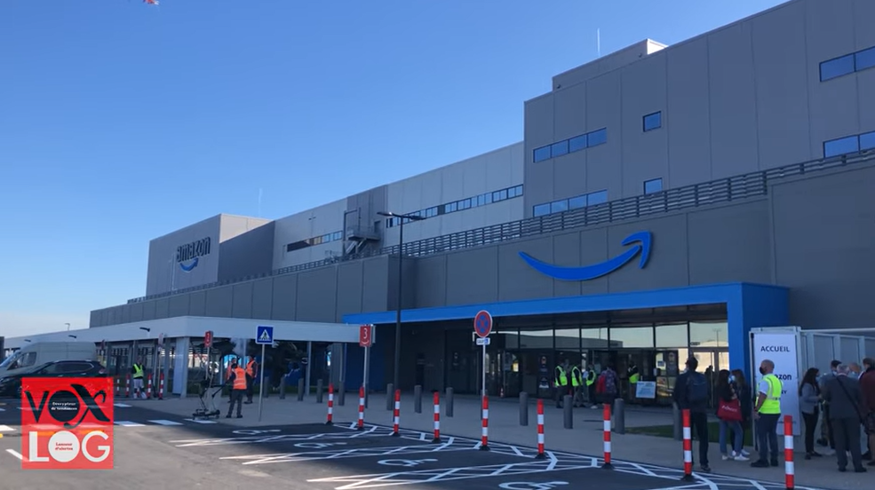
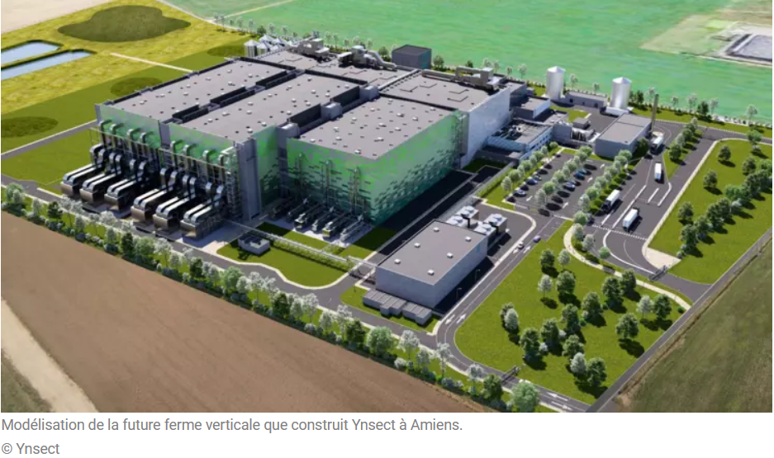
Raisonner en 3D : le grand retour de la logistique et de l’industrie en étages (projet souterrain Sogaris à Paris, immeuble Prologis, entrepôts Amazon à Metz, immeuble néo-industriel à Saint-Fons, usine Ynsect près d’Amiens)

Slide 26
Le projet Green Dock à Gennevilliers : la logistique verticale

Slide 27
Supports complémentaires
Ne seront a priori pas projetés dans l’exposé introductif
mais pourront être utilisés comme supports durant les échanges et remis aux participants

Slide 28
La fin d’un impensé de l’aménagement

Slide 29
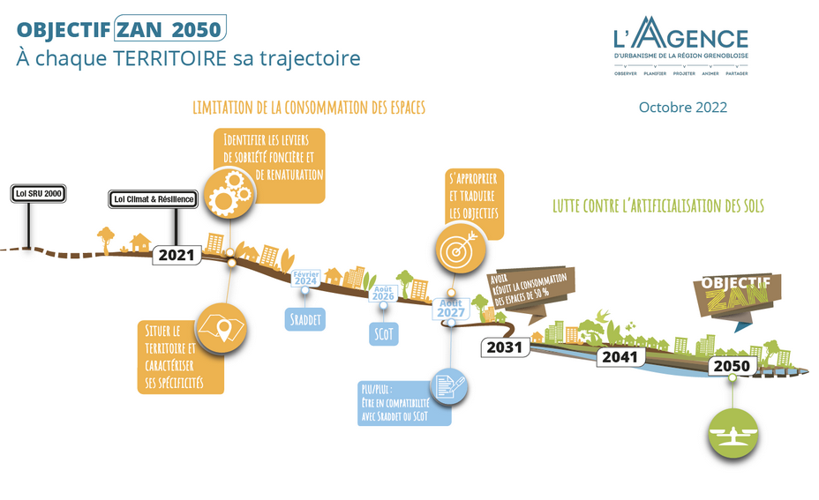
Le nouvel objectif du zéro artificialisation nette
Loi Climat et résilience issue de la Convention citoyenne pour le climat
Tendre vers le « ZAN » à l’horizon 2050
Réduire de moitié les « consommations » d’ici 2031 par rapport aux tendances passées
Traduction concrète à intégrer dans les Schémas régionaux (SRADDET), puis les SCOT et PLU/PLUi qui doivent être « compatibles »
Débats en cours (circulaire du ministre aux préfets, proposition de loi Sénat, concertation engagée, décrets attaqués…)
Questions posées :
Définition d’un sol artificialisé
Prise en compte ou non des excès de consommation antérieurs (éviter de donner une « prime » aux gros consommateurs
Répartition des « budgets fonciers » par territoire (quelle échelle? Quelle échéance?)
Mode de prise en compte des grands projets nationaux ou régionaux dans le « budget foncier »
Comment fixer les règles de compensation pour rester dans une logique ZAN et éviter une logique ZAB (zéro artificialisation brute)?
Comment compenser dans des espaces très contraints comme les ports?
Quelle appréciation de la valeur écologique des sols?

Slide 30
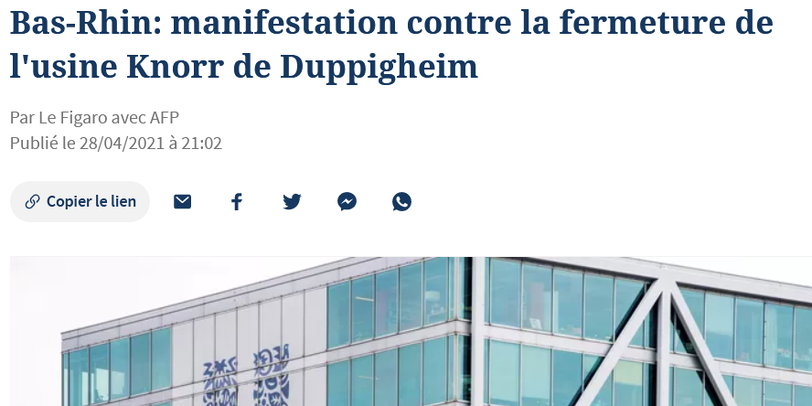
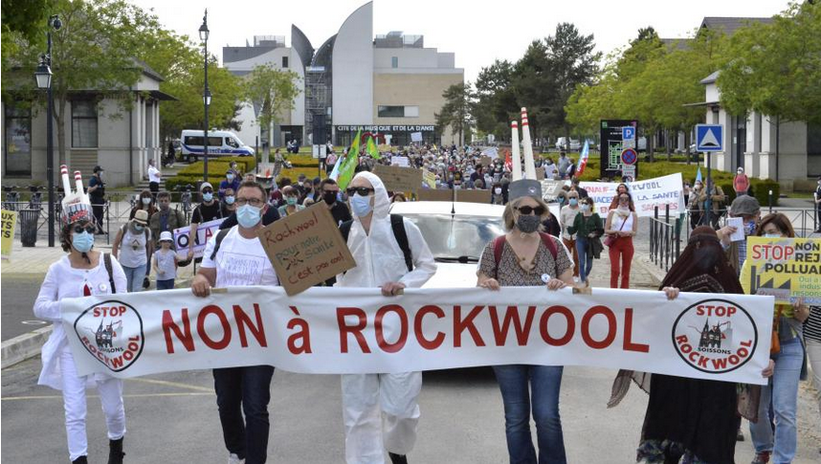
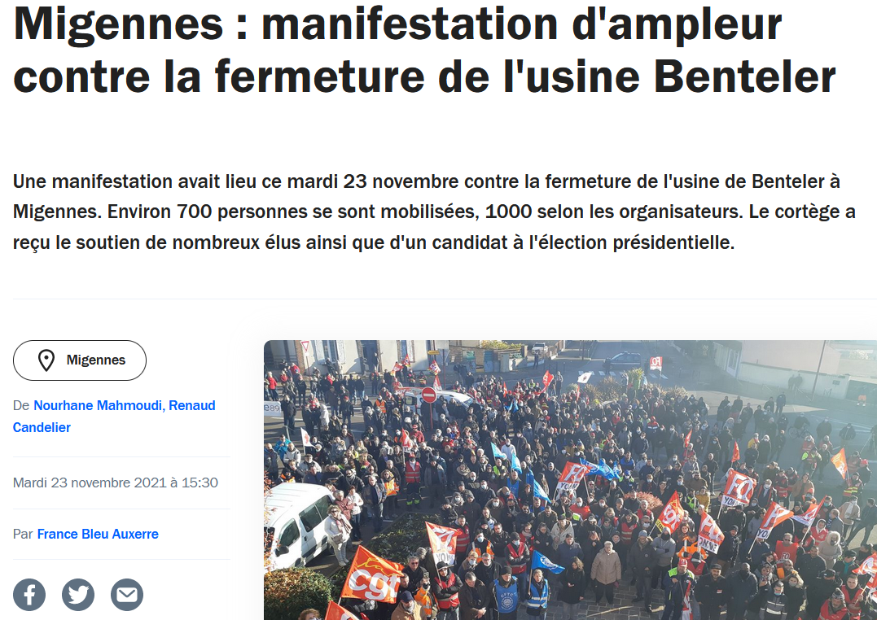
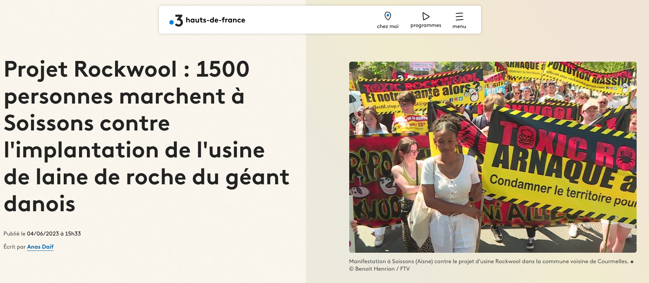
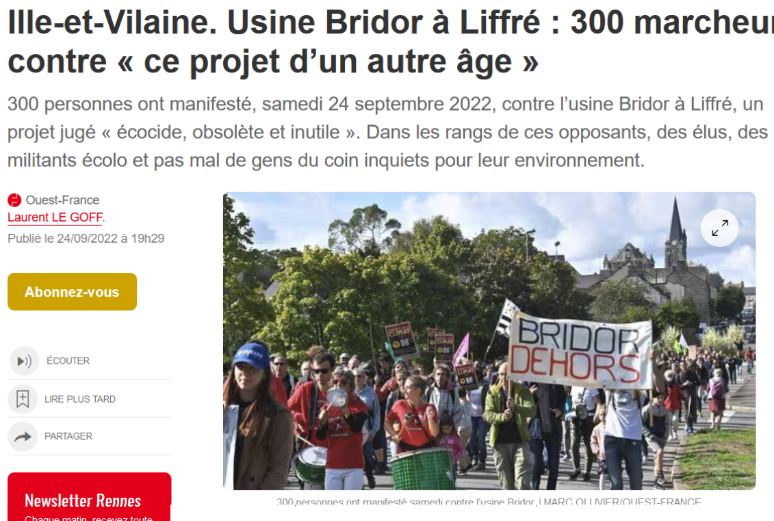
Des manifestations contre les fermetures d’usines… aux manifestations contre les ouvertures

Slide 31
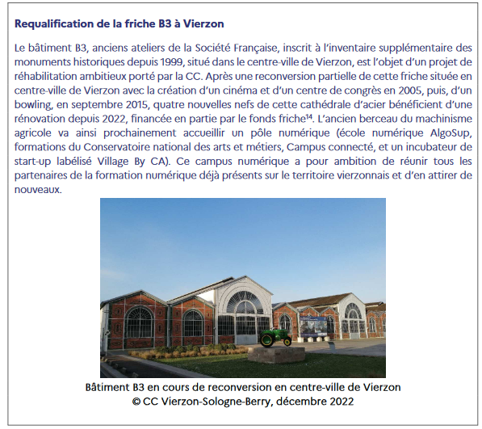

Slide 32
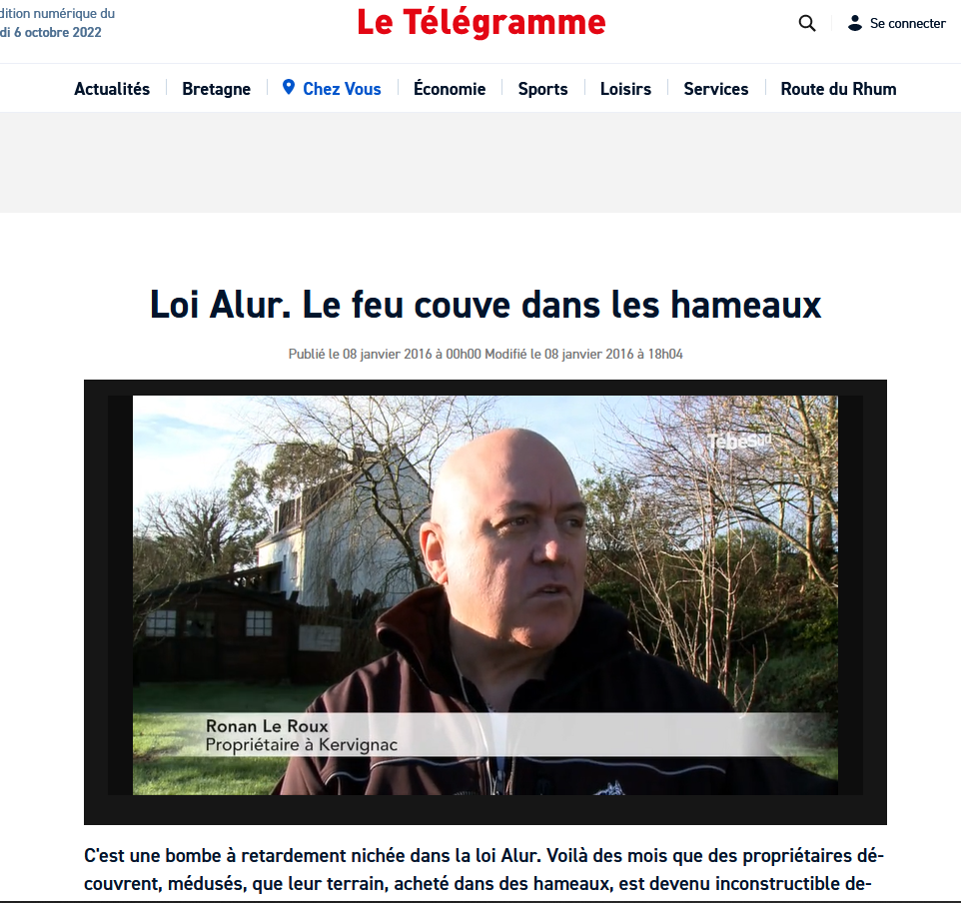
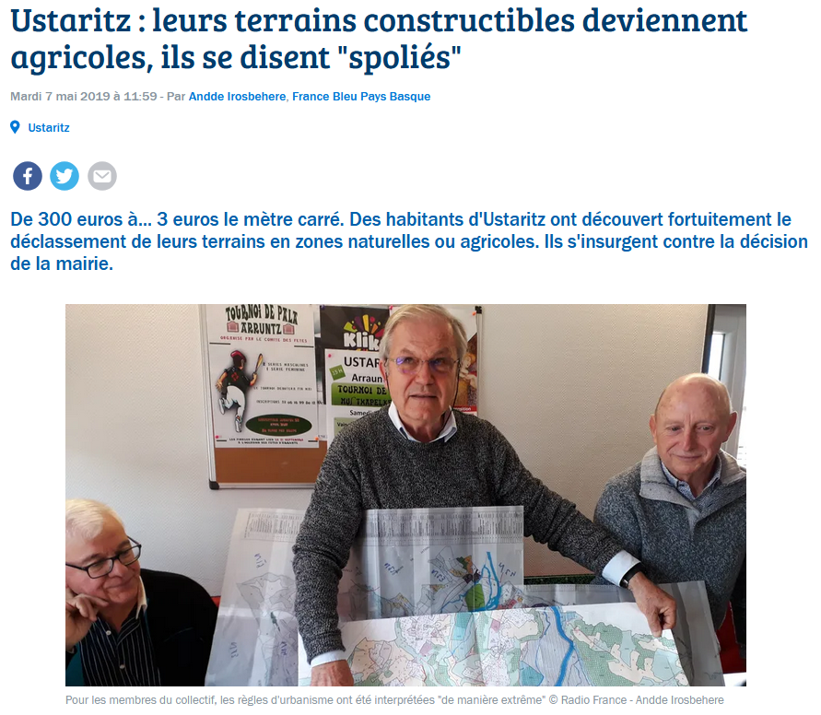
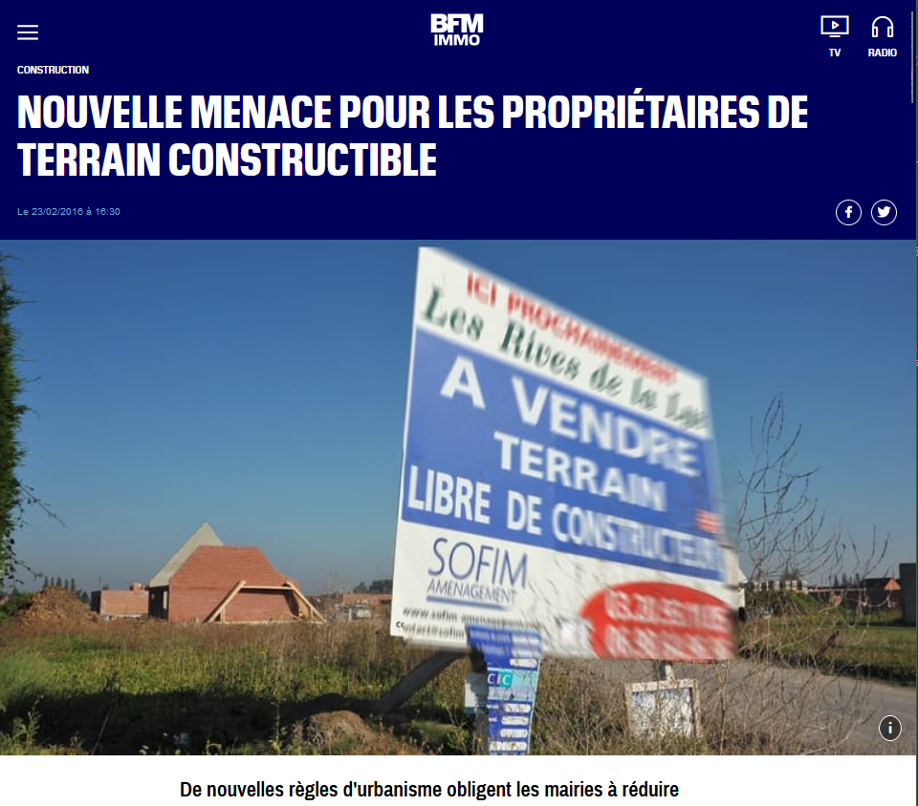
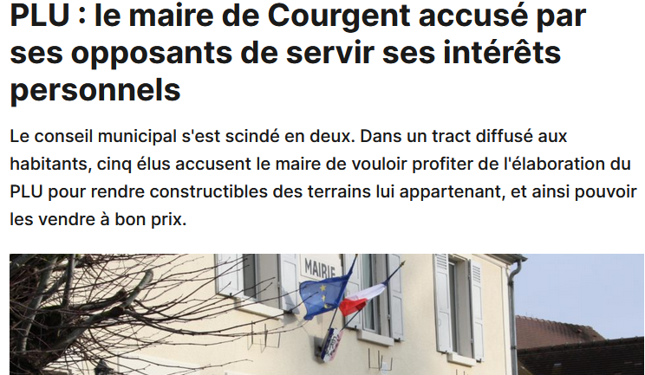
Déclasser les terrains constructibles : un sujet potentiellement sensible
Mouvement des PLUmés en Bretagne : une vidéo
Ustaritz au Pays basque article France bleue
Une article sur le site de BFM

Slide 33
Fiscalité locale et zéro artificialisation
Un récent rapport du Conseil des prélèvements obligatoires adossé à la Cour des Comptes fait le point
65 milliards de recettes proviennent des impôts fonciers et immobiliers (malgré la quasi-disparition de la taxe d’habitation)
Un tiers provient des activités économiques
Le ZAN interroge les évolutions futures des recettes fiscales des collectivités
Un effet de valeur peut-il remplacer l’effet de volume?
Les valeurs locatives (taxes foncières et CFE) comme les valeurs vénales (Droits de mutation) ne dépendent pas des emprises au sol.
Une requalification de l’immobilier d’entreprises augmente la valeur locative des locaux professionnels (révision prochaine prévue mais différée)

Slide 35
Les réflexions du Pays de Brest

Slide 36
Les enjeux spécifiques de l’axe Seine dans le SRADDET de Normandie

Slide 38
Les compensation foncières
La règle Eviter, Réduire, Compenser (ERC) déjà en vigueur pour tout projet d’aménagement
Un principe ancien mais assez peu respecté avant les années 2010
Loi de modernisation agricole, lois Grenelle, loi Biodiversité… renforcent les principes et objectifs de compensation
Compensations foncières agricoles négociées avec les professionnels
Enjeux d’évaluation des services écologiques rendus (biodiversité, capacités de séquestration…) plus complexes car deux terrains de même superficie ne s’équivalent pas
Appréciation des projets au cas par cas
Compensations doivent-elles être trouvées au sein du territoire ou négociables en dehors?
Loi biodiversité de 2016 incite à créer des sites naturels de compensation (SNC) pour construire une offre.
Faut-il entrer dans une logique de banque de compensations (sorte de marché de droits à artificialiser avec une « banque foncière »)?

Slide 39
La zone industrialo-portuaire (ZIP de Fos/Mer)
La plus grande ZAE de France : 9750 hectares
Une partie non constructible (réserve naturelle)
Un aménagement d’Etat programmé par la DATAR et les grandes missions d’aménagement du territoire (sidérurgie sur l’eau)
Un des principaux sites d’émission de GES en France (enjeu de décarbonation)
Un engagement fort dans l’écologie industrielle territoriale et les EnR (principal projet d’usine de panneaux PV)

Slide 42
Nouvelles pratiques urbaines source : étude Procos
L’enjeu de la logistique du « dernier kilomètre »
20 à 25% du coût logistique
Explosion post-Covid des flux et des livreurs
Quête de lieux de stockage, centres de distribution, dark stores…
Coût quasi-zéro pour le consommateur (où est le hic?) : livraison facturée 2€ pour coût horaire livreur 18€/h
Modèles agressifs Uber Eats, Amazon… (collecter de la data et valoriser du ciblage publicitaire)
Nouveaux acteurs des grandes métropoles : Gorillas, Getir, Yango Deli, Cajoo… adossés aux géants de la distribution
Fragilisation des superettes (« ville du quart d’heure » surtout par la livraison)
Réactions des villes pour encadrer les dark stores (contentieux gagné par Paris au Conseil d’Etat : dark stores sont bien des entrepôts)

